Slide 1

GRADUATION RESEARCH I REPORT
Antibiotic-aware Adaptive Feature Fusion
for Salmonella Antimicrobial Resistance Prediction
Student: Nguyen Bich Loan
Student ID: 20235966
Supervisor: Nguyen Hong Quang

Slide 2
Outline
• Problem and motivation
• Data and data formats
• Architecture and pipeline (5 slides)
• Method: adaptive feature fusion + results
• Additional validation and comparison with the original paper
• Conclusion and future work
Notes:
Bài của em gồm sáu phần. Đầu tiên là vấn đề và lý do em chọn đề tài. Thứ hai là dữ liệu. Thứ ba, mô tả kiến trúc và pipeline. Thứ tư là phương pháp chính của em, gọi là adaptive feature fusion, cùng với kết quả. Thứ năm là các bước kiểm chứng thêm và so sánh với bài báo gốc. Và cuối cùng là kết luận cùng hướng phát triển.

Slide 3
Problem and Motivation
• Antimicrobial resistance (AMR) is a major global health threat
• Salmonella has abundant genome + phenotype data
• Task: predict resistant (R=1) vs susceptible (S=0) for one antibiotic
• Goal: an accurate and well-checked predictor
Notes:
Kháng kháng sinh, nghĩa là vi khuẩn không còn bị thuốc tiêu diệt nữa.
Vi khuẩn Salmonella gây ngộ độc thực phẩm, nó có các dữ liệu công khai: vừa có hệ gen đã giải trình tự, vừa biết rõ nó kháng hay nhạy với từng loại thuốc.
Bài toán của em phát biểu đơn giản: cho biết hệ gen của một chủng, hãy dự đoán chủng đó kháng (R) hay nhạy (S) với một loại thuốc cụ thể. Đây là bài toán phân loại. Điểm em nhấn mạnh là: kết quả tốt, mà muốn dự đoán đáng tin, trong bài toán này accuracy có thể cao nhưng chưa chắc đã là thật.

Slide 4
Challenges
• Class imbalance: some drugs only ~6% resistant -> use F1 and AUPRC
• Very large feature space (tens of thousands of genes)
• Resistance mechanisms differ from drug to drug
• Results must hold on new, unseen samples
Notes:
Trước khi vào giải pháp, em xin nói ba thách thức chính của bài toán.
Thứ nhất là dữ liệu lệch lớp: có những thuốc chỉ khoảng sáu phần trăm số chủng là kháng, còn lại đều nhạy. Vì vậy em dùng F1 và AUPRC thay cho độ chính xác.
Thứ hai, số lượng gene rất lớn, tới hàng chục nghìn, trong khi số mẫu chỉ hơn một nghìn, nên mô hình rất dễ overfit.
Thứ ba, mỗi loại thuốc kháng theo một cơ chế sinh học khác nhau, nên khó dùng chung một cách làm duy nhất cho tất cả các thuốc. Và bao trùm tất cả, kết quả phải đúng cả trên những chủng mới chưa từng gặp, chứ không chỉ trên dữ liệu đã có.

Slide 5
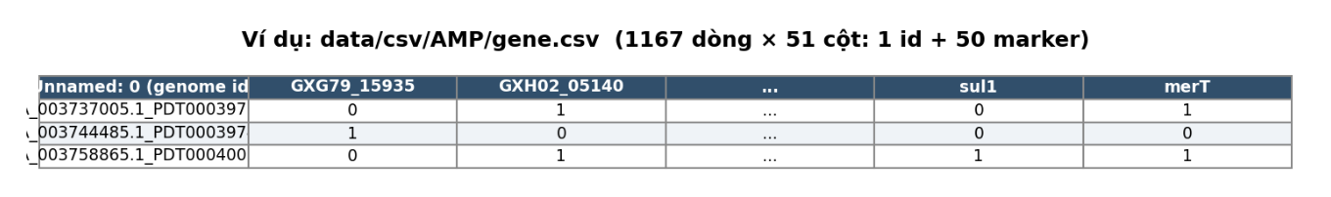
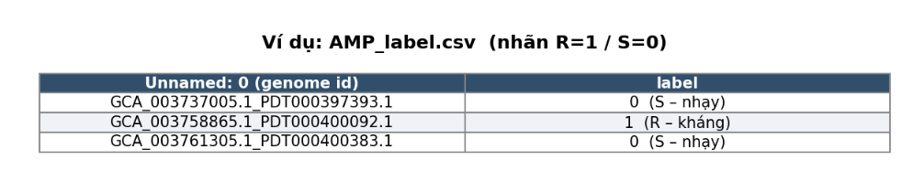
Data: Overview
• 1167 genomes, 5 original antibiotics: AMP, AUG, AXO, CHL, FOX
• Features: accessory genes, core SNP, and 50 expert markers
• External BV-BRC: 5 more drugs (TET, CIP, STR, GEN, NAL)
• Labels R/S = 1/0; strongly imbalanced (~6-17% resistant)
Notes:
Bây giờ em xin nói kỹ về dữ liệu
Dữ liệu gốc gồm 1167 chủng vi khuẩn Salmonella — mỗi chủng là một genome, tức là toàn bộ hệ gen của một con vi khuẩn đã được giải trình tự. Với năm loại thuốc: AMP, AUG, AXO, CHL và FOX. Mỗi chủng, với mỗi thuốc, đã được phòng thí nghiệm xác định là kháng hay nhạy — đó là nhãn để mô hình học.
dữ liệu đã được xử lý sẵn thành các bảng số. Có ba cách mô tả một genome, ba loại đặc trưng. Một là accessory genes — các gene 'phụ', chỉ một số chủng có, thường là gene di động nằm trên plasmid, và đây là nơi hay chứa gene kháng thuốc. Hai là core SNP — các điểm khác biệt nhỏ trong bộ gene 'lõi' mà chủng nào cũng có; cái này phản ánh quan hệ họ hàng giữa các chủng. Ba là 50 marker 50 gene do bài báo gốc chọn sẵn, được cho là liên quan trực tiếp tới kháng thuốc, và đây là baseline mạnh.
Ngoài bộ gốc, em còn lấy thêm dữ liệu bên ngoài từ ngân hàng công khai BV-BRC cho năm thuốc khác nữa: TET, CIP, STR, GEN, NAL — để kiểm tra độc lập.
Một điểm cực kỳ quan trọng: dữ liệu lệch lớp mạnh. Số chủng kháng ít hơn hẳn số chủng nhạy — có thuốc chỉ khoảng sáu phần trăm là kháng..

Slide 6
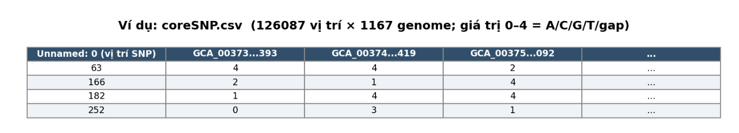
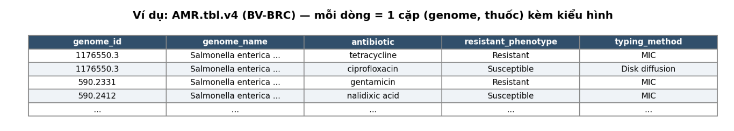
Data: Formats and Matrix Sizes
• Accessory X_acc: 1167 × 18125 (binary presence/absence, 0/1)
• Expert markers X50: 1167 × 50
• Core SNP S: 1167 × 126087 (values 0-4 = A/C/G/T/gap)
• Labels y: 1167 × 1 (0/1)
• All rows aligned by genome accession (GCA_...)
Notes:
Slide này cho thấy các đặc trưng đó ở dạng bảng số cụ thể như thế nào.
Ma trận accessory có kích thước 1167 nhân 18125. Nghĩa là 1167 dòng — mỗi dòng một chủng — và 18125 cột — mỗi cột một gene. Mỗi ô chỉ là số 0 hoặc 1: 1 là chủng đó có gene này, 0 là không có. Đây là ma trận lớn nhất và giàu thông tin nhất.
Bộ marker chuyên gia là 1167 nhân 50: cũng 1167 chủng, nhưng chỉ 50 cột gene được chọn lọc.
Ma trận core SNP là 1167 nhân 126087. Đây là số vị trí đột biến điểm trong gene lõi. Giá trị mỗi ô là 0 đến 4, mã hoá cho A, C, G, T hoặc khoảng trống. Vì gene lõi ai cũng có, sự khác nhau ở các vị trí này cho biết hai chủng họ hàng gần hay xa.
Nhãn là một cột 1167 nhân 1, mỗi giá trị là 0 (nhạy) hoặc 1 (kháng).
tất cả các bảng đều được căn hàng theo cùng một mã genome — cái mã dạng GCA gạch dưới PDT. nên em có kiểm tra kỹ bước này. Tóm lại: đầu vào của mô hình là các ma trận số 0/1, đầu ra là dự đoán kháng hay nhạy.

Slide 7
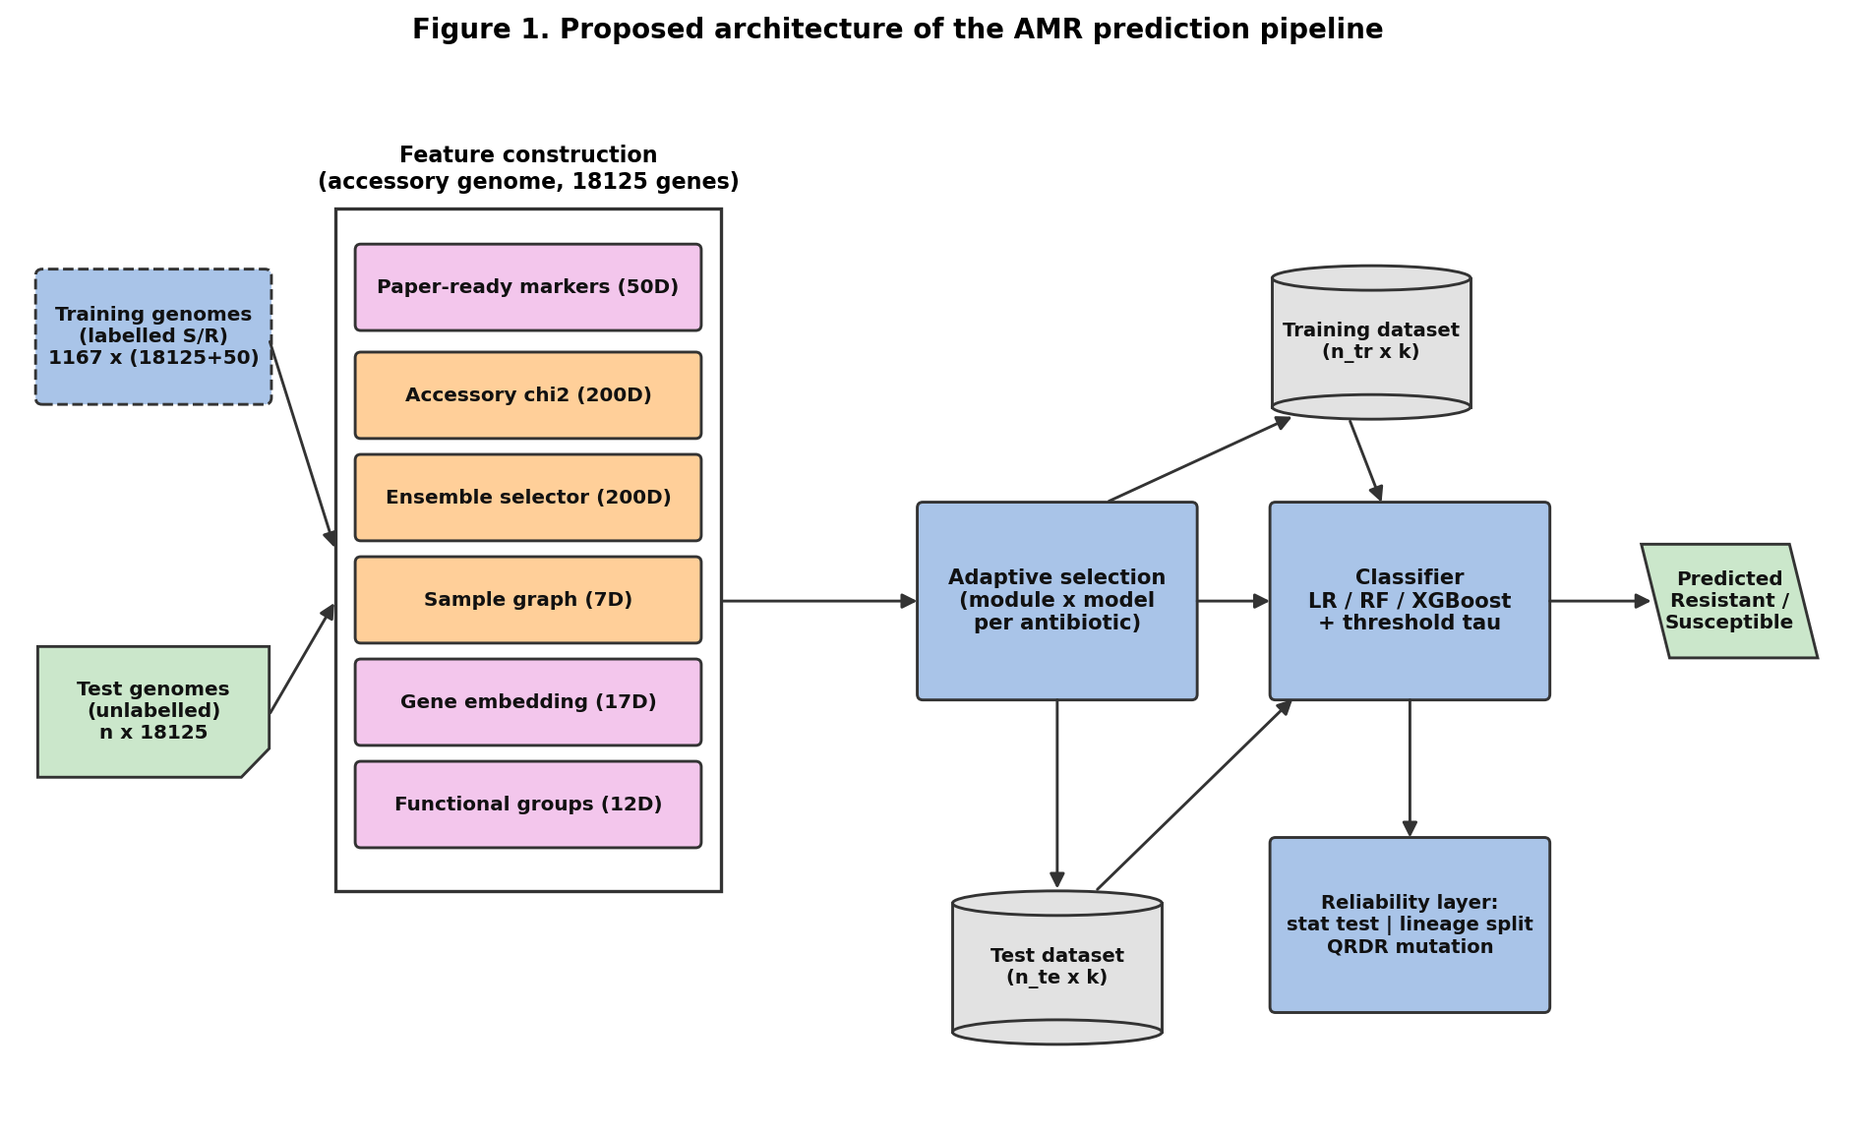
Architecture: Overall Pipeline
• Two cooperating layers: prediction + reliability
• Prediction: genomes -> feature construction -> adaptive selection + classifier -> decision
• Reliability layer audits every configuration
• All learning on the training partition only (no leakage)
Notes:
Đây là kiến trúc tổng thể, đọc từ trái sang phải. Có hai tầng phối hợp.
Tầng dự đoán biến các ma trận hệ gen thành một quyết định kháng hay nhạy: từ genome đi vào khối xây dựng đặc trưng, rồi tới bước chọn cấu hình thích ứng và bộ phân loại, cuối cùng ra quyết định.
Tầng kiểm tra độ tin cậy — đây là đóng góp chính của em — không tạo ra dự đoán mà soi lại mọi cấu hình bằng kiểm định thống kê, chia theo dòng, và kiểm tra đột biến.
chọn đặc trưng, chọn ngưỡng, huấn luyện mô hình — đều chỉ dùng phần dữ liệu train,. Nhờ vậy điểm trên phần test mới phản ánh đúng khả năng dự đoán trên dữ liệu mới.

Slide 8
Architecture: Inputs and Partitioning
• Inputs: X_acc (1167×18125), X50 (1167×50), core SNP S, labels y (1167×1)
• Repeated stratified K-fold: K=5, R=5 repeats (25 folds)
• Per fold: train ≈ 933 × 18125, test ≈ 234 × 18125
• Lineage-aware evaluation replaces this with a grouped split
Notes:
Slide này nói về đầu vào và cách chia dữ liệu để đánh giá.
Đầu vào gồm ma trận accessory 1167 nhân 18125, bộ marker 1167 nhân 50, core SNP, và vector nhãn — tất cả căn hàng theo genome.
em dùng stratified K-fold : chia dữ liệu thành năm phần (K bằng 5), lặp lại năm lần (R bằng 5), tổng cộng hai mươi lăm lần chia khác nhau. Chữ 'stratified' nghĩa là mỗi phần vẫn giữ đúng tỷ lệ kháng trên nhạy. Lặp nhiều lần giúp điểm số ổn định, không phụ thuộc một lần chia.
Mỗi lần chia, phần train khoảng 933 chủng, phần test khoảng 234 chủng.
Riêng khi đánh giá theo dòng — sẽ nói ở phần kiểm chứng — em thay cách chia ngẫu nhiên này bằng cách chia theo nhóm dòng, để cùng một dòng không nằm ở cả train lẫn test.

Slide 9
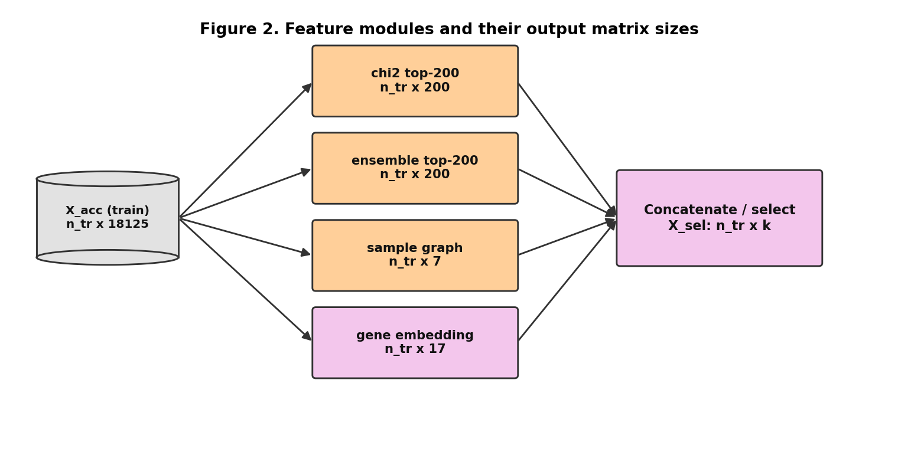
Architecture: Feature Modules
• chi-squared top-k: keep 200 columns -> n_tr × 200
• Ensemble: average chi2 + L1-logistic + RF-importance rankings
• Sample-similarity graph: 15-NN Jaccard -> n_tr × 7
• Gene-graph embedding: SVD of a 200×200 matrix, 16 comps -> n_tr × 17
Notes:
Đây là các module đặc trưng. Vấn đề là accessory có tới hơn mười tám nghìn gene — quá nhiều — nên mỗi module tìm cách rút gọn xuống thành một bảng nhỏ, giàu thông tin.
Module chi bình phương chấm điểm từng gene xem nó liên quan tới kháng thuốc đến đâu, rồi giữ lại 200 gene tốt nhất.
Module ensemble trộn ba cách xếp hạng khác nhau — chi bình phương, hệ số hồi quy L1, và độ quan trọng của random forest — rồi lấy trung bình, nên ổn định hơn dùng một cách.
Module đồ thị tương đồng mẫu nhìn vào mười lăm chủng giống nhất với chủng đang xét, và tóm tắt thành bảy con số, ví dụ tỷ lệ kháng của các hàng xóm.
Module gene embedd biến quan hệ đồng xuất hiện giữa các gene thành mười sáu chiều. Ý tưởng chung: từ hàng chục nghìn cột, mỗi module cho ra một biểu diễn chỉ vài chục cột nhưng vẫn giữ được tín hiệu.

Slide 10
Architecture: Classifier, Threshold and Metrics
• Models: Logistic Regression, Random Forest, XGBoost (class-weight balanced)
• Probabilities p in [0,1]; for LR: p = σ(w·x + b)
• Threshold τ tuned on validation to maximize F1; ŷ = 1[p ≥ τ]
• Metrics: F1, balanced accuracy, AUPRC (for imbalance)
Notes:
Sau khi có đặc trưng, đến bước phân loại. Em thử ba mô hình: hồi quy logistic, random forest, và XGBoost. Cả ba đều được cân bằng trọng số lớp, nghĩa là cho lớp kháng hiếm một trọng số lớn hơn để mô hình học dc.
Mô hình không xuất ra ngay 'kháng' hay 'nhạy', mà xuất một xác suất kháng nằm trong khoảng 0 đến 1. Với hồi quy logistic, xác suất đó là hàm sigmoid của tổ hợp tuyến tính các đặc trưng.
Rồi em so xác suất với một ngưỡng tau: nếu xác suất lớn hơn hoặc bằng ngưỡng thì đoán kháng, ngược lại đoán nhạy. Ngưỡng này được chỉnh trên tập validation sao cho F1 cao nhất
Vì dữ liệu lệch lớp, em không dùng độ chính xác mà dùng ba chỉ số phù hợp hơn: F1 cân bằng giữa bắt đúng và không báo nhầm, balanced accuracy, và AUPRC.

Slide 11
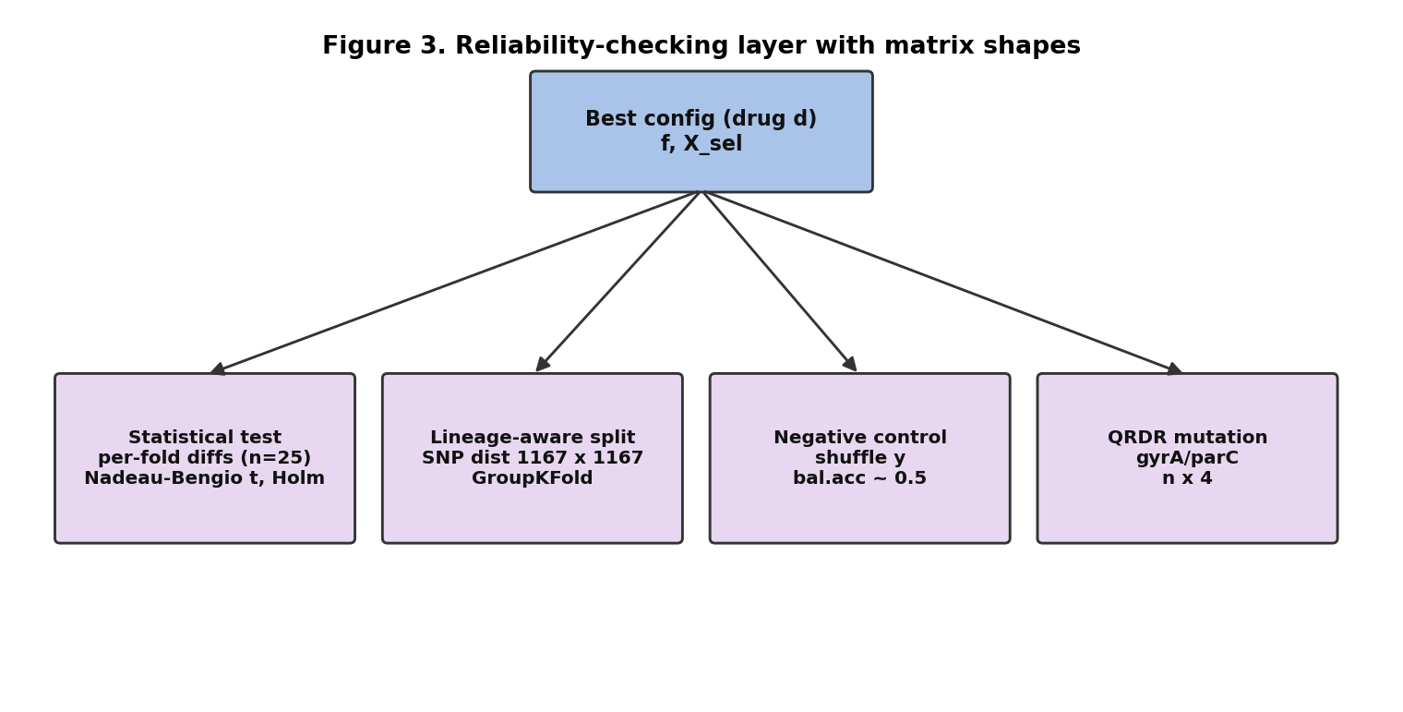
Architecture: Adaptive Selection and Reliability
• Adaptive: pick argmax over (module × model) grid by mean CV F1, per drug
• Statistical test: Nadeau-Bengio corrected t-test (n=25) + Holm
• Lineage-aware: SNP Hamming distance 1167×1167 -> Ward clusters -> GroupKFold
• Mutation features: QRDR gyrA/parC -> M of size n × 4
Notes:
bước chọn thích ứng và tầng kiểm tra.
với mỗi thuốc, em thử tất cả các cặp module nhân với mô hình — khoảng ba mươi mấy cấu hình — và chọn cái có F1 trung bình cao nhất qua các fold. Vì mỗi thuốc kháng theo cơ chế khác nhau, cấu hình tốt nhất cũng khác nhau.
Tầng kiểm tra gồm ba việc. Một, kiểm định thống kê có hiệu chỉnh Nadeau–Bengio. Hai, chia theo dòng — em tính khoảng cách di truyền giữa mọi cặp genome, tạo ma trận 1167 nhân 1167, rồi gom thành các dòng và chia theo nhóm. Ba, trích đặc trưng đột biến thật ở vùng QRDR, cho ma trận n nhân 4. tầng này làm cho kết quả của em đáng tin hơn một con số đơn lẻ. QRDR là "vùng quyết định kháng quinolone" — một đoạn ngắn nằm trên gen mã hóa hai enzyme mà nhóm kháng sinh quinolone (ciprofloxacin) tấn công: enzyme DNA gyrase (gen gyrA) và topoisomerase IV (gen parC). Hai enzyme này giúp vi khuẩn tháo xoắn và sao chép DNA; quinolone hoạt động bằng cách bám vào chúng để chặn quá trình đó.
Vấn đề là: chỉ cần vi khuẩn có đột biến tại vài axit amin cụ thể trong vùng QRDR, thuốc không còn bám tốt nữa → vi khuẩn kháng thuốc.

Slide 12
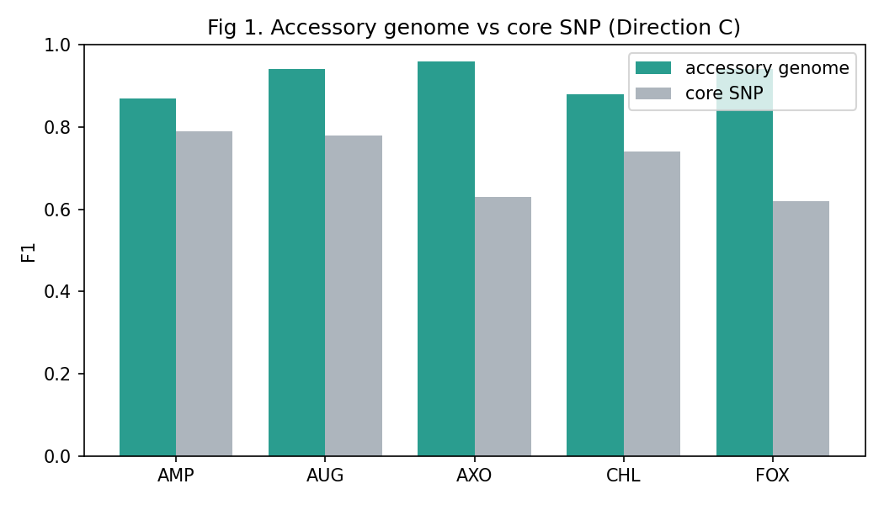
RQ1: Accessory vs Core SNP
• Accessory beats core SNP on all 5 drugs (F1 +0.08 to +0.32)
• Combining both ~ accessory alone; core SNP adds little
• Accessory genome (mobile genes, plasmids) is the main signal
Notes:
Câu hỏi nghiên cứu đầu tiên: loại đặc trưng nào dự đoán tốt hơn — accessory hay core SNP?
Kết quả rõ ràng: accessory thắng ở cả năm thuốc, hơn từ 0.08 đến 0.32 điểm F1. Khi kết hợp cả hai, điểm cũng chỉ gần bằng accessory dùng một mình, nghĩa là core SNP gần như không thêm được gì.
Kết luận: accessory genome là nguồn tín hiệu chính — giải thích dc về mặt sinh học, vì gene kháng thuốc thường nằm trên các phần tử accessory.

Slide 13
Adaptive Feature Fusion (Idea)
• Several feature modules, one classifier from three
• For each drug, pick the best module × classifier
• No single fixed pipeline is best for every drug
Notes:
Đây là ý tưởng cốt lõi, gọi là adaptive feature fusion — ghép đặc trưng. Thay vì ép mọi thuốc dùng chung một bộ đặc trưng và một mô hình, em để mỗi thuốc tự chọn cặp module–mô hình phù hợp nhất với nó. Lý do đơn giản: mỗi thuốc có cơ chế kháng riêng, nên biểu diễn tốt nhất cũng nên riêng.

Slide 14
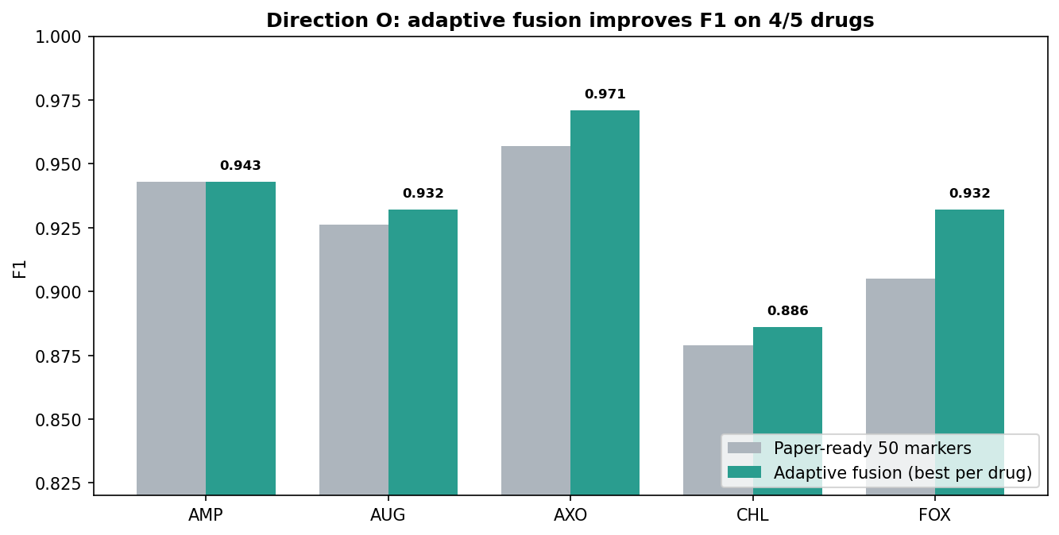
Results: Adaptive Fusion (Direction O)
• High performance: F1 0.89 - 0.97, balanced accuracy up to 0.985
• Improves F1 on 4/5 drugs vs the 50 expert markers
• Each drug picks a different best module
Notes:
Và đây là kết quả chính. Hiệu năng rất cao: F1 từ 0.886 đến 0.971, balanced accuracy lên tới 0.985.
So với bộ 50 marker baseline rất mạnh — cách của em cải thiện F1 ở bốn trên năm thuốc.
Quan trọng hơn: mỗi thuốc chọn một module khác nhau. AMP hợp với marker; AUG hợp với gene embedd; AXO hợp với ensemble; CHL hợp với cách lai marker + chi bình phương; FOX hợp với đồ thị tương đồng mẫu.

Slide 15
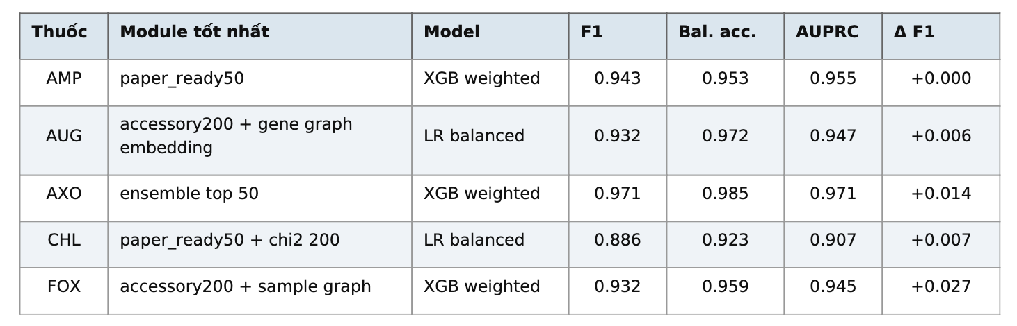
Comparison with the Original Paper

Slide 16
Additional Validation
Check the results more thoroughly than the original paper:
• Repeated cross-validation and a corrected significance test
• Lineage-aware split and external multi-drug test
• Calibration and real mutation analysis
Notes:
em muốn kiểm tra kỹ hơn. Có bốn nhóm: kiểm định thống kê, chia theo dòng phát sinh loài, kiểm tra trên bộ dữ liệu ngoài, và phân tích đột biến thật.

Slide 17
Statistical Robustness
• Repeated cross-validation (5 × 5 folds) for stable scores
• Corrected t-test (Nadeau-Bengio) for a fair comparison
• Shuffled-label control gives ~0.5 -> no data leakage
Notes:
Đầu tiên là độ ổn định thống kê. em chạy cross-validation lặp lại năm lần năm fold. Em dùng t-test có hiệu chỉnh Nadeau–Bengio (thêm một hệ số hiệu chỉnh vào phương sai ntest/ntrain) bù cho phần chồng lấn giữa các fold để so sánh cho công bằng — vì các fold chồng lấn nhau nên t-test thường sẽ quá lạc quan, bản hiệu chỉnh khắc phục điều đó. Em cũng làm một phép thử quan trọng: xáo trộn nhãn ngẫu nhiên, và khi đó mô hình chỉ đạt khoảng 0.5 —chứng tỏ mô hình không bị rò rỉ dữ liệu, nó học thật.

Slide 18
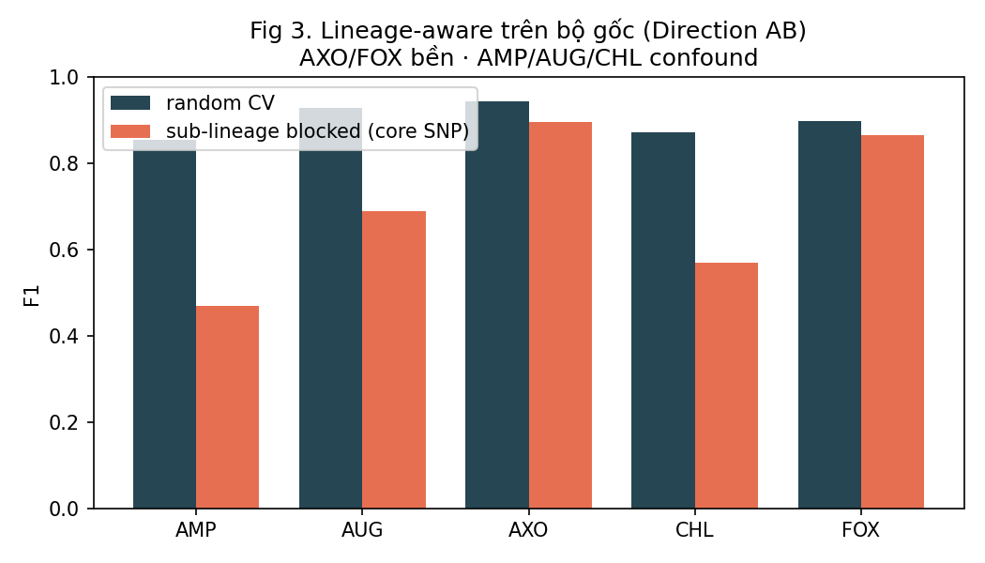
Lineage-aware Evaluation
• Split so the same lineage is not in both train and test
• AXO, FOX (and external TET) stay strong -> real mechanism
• Some drugs depend more on lineage -> noted as a limitation
Notes:
Các chủng cùng một dòng họ rất giống nhau. Nếu chia ngẫu nhiên, cùng một dòng có thể xuất hiện ở cả train và test, và mô hình có thể 'ăn gian' bằng cách nhận ra dòng thay vì học cơ chế kháng thật.
Nên em chia sao cho cùng một dòng chỉ nằm ở một bên. Khi làm vậy: AXO, FOX, và thuốc TET ở bộ ngoài vẫn giữ điểm cao — chứng tỏ tín hiệu của chúng mang tính cơ chế và tổng quát hoá tốt qua dòng. Một số thuốc khác thì tụt điểm, tức phụ thuộc vào dòng nhiều hơn. những thuốc đó cần thêm dữ liệu đa dạng trước khi dùng trên dòng mới.

Slide 19
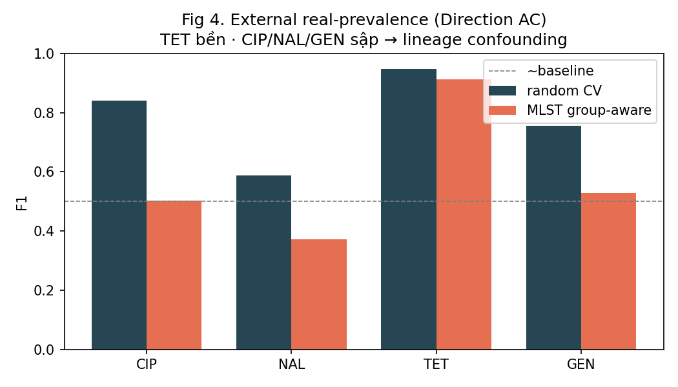
External Validation
• BV-BRC: 5 more drugs (TET, CIP, STR, GEN, NAL)
• Strong F1 on TET/CIP/GEN; NAL is the hardest case
• Real prevalence and MLST group-aware split
Notes:
Tiếp theo, em kiểm tra trên bộ dữ liệu hoàn toàn bên ngoài từ BV-BRC, với năm thuốc mới.
một genome xuất hiện nhiều dòng — mỗi dòng ứng với một thuốc. Từ bảng này lấy nhãn kháng/nhạy cho 5 thuốc ngoại bộ (TET,CIP, STR, GEN, NAL); còn đặc trưng được truy vấn riêng qua API BV-BRC rồi ghép theo genome_id.
Điểm F1 mạnh ở TET, CIP và GEN; riêng NAL là khó nhất. Điểm cộng về phương pháp: em dùng tỷ lệ kháng đúng như ngoài thực tế, và chia theo nhóm MLST để đánh giá chặt chẽ. TET vẫn bền dưới cách chia này, khẳng định tín hiệu mang tính cơ chế.

Slide 20
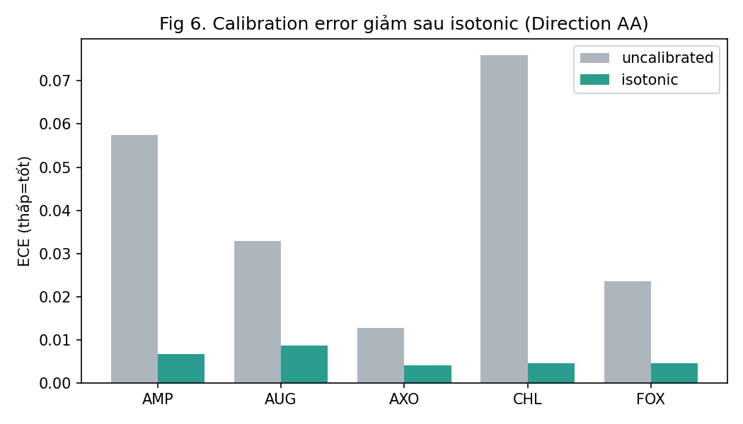
Calibration and Screening
• Isotonic calibration: ECE ~ 0.005 - 0.01 (trustworthy probabilities)
• NPV 0.98 - 0.998 -> good rule-out screening tool
• Positive net benefit across thresholds (decision curve)
Notes:
Slide này về khả năng dùng thật trong thực tế. Một mô hình tốt không chỉ đoán đúng mà xác suất nó đưa ra phải đáng tin. Sau khi hiệu chỉnh bằng phương pháp isotonic, sai số của xác suất chỉ còn khoảng 0.005 đến 0.01 — rất nhỏ. Giá trị NPV (% ca "không kháng" được dự đoán là nhạy mà ĐÚNG) TN/FN+TN​ đạt từ 0.98 đến gần một, nghĩa là khi mô hình nói 'nhạy' thì gần như chắc chắn đúng —công cụ sàng lọc để loại trừ nhanh. Đường decision curve cũng cho thấy có lợi ích ròng ở mọi ngưỡng.
MLST Multi-Locus Sequence Typing là một phương pháp phân loại chủng vi khuẩn theo dòng phả hệ dựa trên trình tự của một số ít housekeeping genes — những gen thiết yếu, có mặt ở mọi chủng và biến đổi chậm.
Isotonic: nếu mô hình cho điểm cao hơn thì xác suất thật hiệu chỉnh cũng phải cao hơn (hoặc bằng), không bao giờ giảm Cách nó làm: sắp xếp các mẫu theo điểm thô, rồi tìm một đường bậc thang (step function) khớp tốt nhất với tỷ lệ kháng thực tế mà vẫn giữ được tính không giảm. Ví dụ nó có thể học ra "điểm thô 0.9 → xác suất thật 0.62".

Slide 21
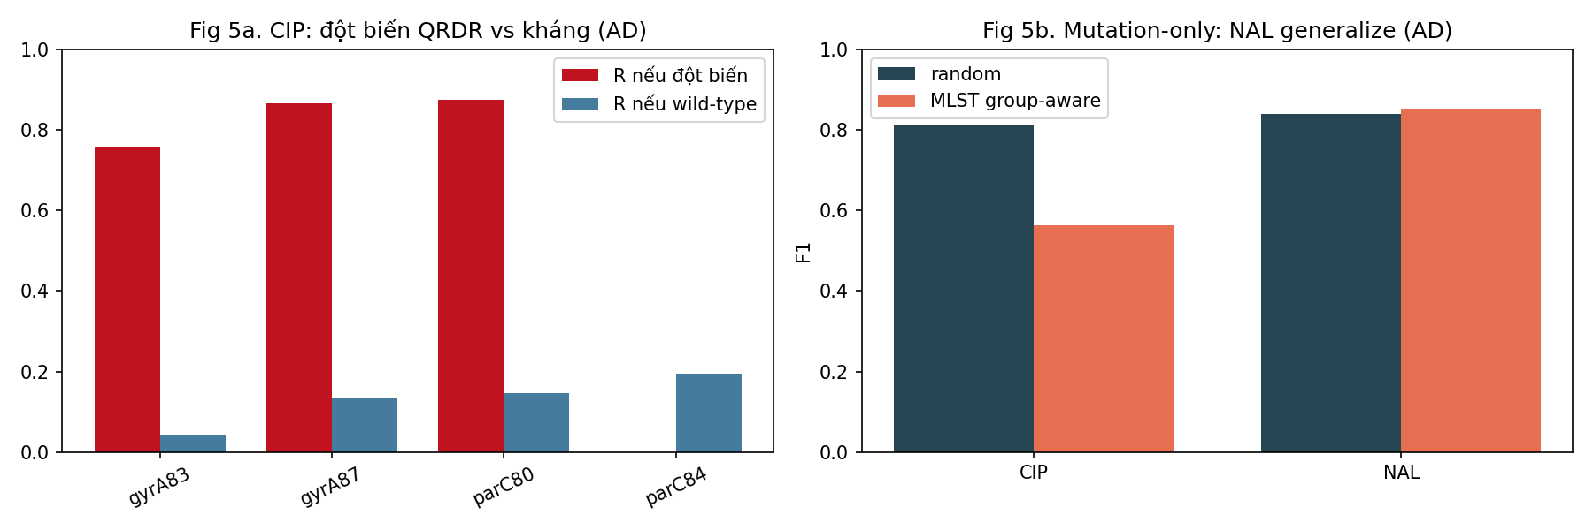
QRDR Mutation Analysis
• Real gyrA (S83/D87) and parC (S80) mutation calling
• Mutation vs resistance: 0.75 - 0.88 vs 0.04 - 0.15
• Mechanism features are useful for quinolones
Notes:
Phần kiểm chứng cuối, dành cho nhóm thuốc quinolone. Thay vì chỉ dùng sự có mặt của gene, em gọi đột biến thật ở hai gene gyrA và parC, tại đúng các vị trí đã được ncuu. Kết quả rất rõ: khi có đột biến, tỷ lệ kháng từ 75 đến 88 phần trăm; khi không có đột biến, tỷ lệ kháng chỉ 4 đến 15 phần trăm. Vậy đặc trưng dựa trên cơ chế đột biến vừa dễ giải thích, ok để dự đoán kháng quinolone.

Slide 22
Summary
• Accessory genome is the main predictive signal
• Adaptive fusion improves F1 on 4/5 drugs; each drug its own module
• Thorough extra validation: statistical, lineage, external, calibration, mutation
• A more complete study than the original paper
Notes:
Em xin tóm tắt. Một, accessory genome là nguồn tín hiệu chính. Hai, adaptive fusion đạt hiệu năng cao và cải thiện F1 ở bốn trên năm thuốc, mỗi thuốc chọn một module riêng. Ba, em kiểm chứng rất kỹ: thống kê, chia theo dòng, bộ ngoài, hiệu chỉnh xác suất và đột biến.

Slide 23
Comparison with the Original Paper
Aspect | Original paper | This project
Feature approach | Fixed 50 expert markers | Adaptive per-drug fusion (many modules)
Antibiotics | 5-drug dataset | 5 original + 5 external (BV-BRC)
Evaluation | Single split | Repeated CV + significance test
Lineage check | Not reported | Lineage-aware split (core SNP / MLST)
Deployability | Not assessed | Calibration + decision curve
Mechanism | Gene presence/absence | + real QRDR mutation analysis
Notes:
Slide này so sánh trực tiếp với bài báo gốc. Cùng dữ liệu, cùng bài toán, nhưng em bổ sung khá nhiều. Bài gốc dùng một bộ gene cố định — em chọn đặc trưng linh hoạt theo từng thuốc. Bài gốc làm năm thuốc — em thêm năm thuốc ngoài. Bài gốc đánh giá một lần — em chạy k fold và có kiểm định thống kê. còn thêm chia theo dòng, hiệu chỉnh xác suất, và phân tích đột biến thật. So với bài gốc, em kế thừa bài gốc và làm cho nó đầy đủ, chắc chắn hơn.

Slide 24
Limitations
• Original set has 5 drugs and is mostly one lineage
• External test uses annotation features, not a full sequence pipeline
• Mutation analysis limited to gyrA/parC QRDR
Notes:
em xin nói về hạn chế. Bộ dữ liệu gốc chỉ có năm thuốc và gần như thuộc cùng một dòng, nên chưa đủ đa dạng. Phần bộ ngoài dùng đặc trưng chú giải sẵn, chưa phải pipeline đi từ trình tự thô đầy đủ. Và phần phân tích đột biến mới làm ở vùng QRDR của hai gene gyrA và parC. Đây là những điểm em sẽ cải thiện tiếp.

Slide 25
Conclusion and Future Work
• Adaptive feature fusion works well and is thoroughly validated
• Future: more mutation genes (gyrB/parE, qnr, efflux)
• Sequence-based annotation (CARD/ResFinder)
• Collect more lineage/serovar-diverse data
Notes:
Trong tương lai, em muốn mở rộng phân tích đột biến sang các gene khác như gyrB, parE, qnr và các gene bơm đẩy thuốc; dùng công cụ chú giải từ trình tự; và thu thập thêm dữ liệu đa dạng hơn về dòng và về serovar.

Slide 26
THANK YOU !

